Slide 1
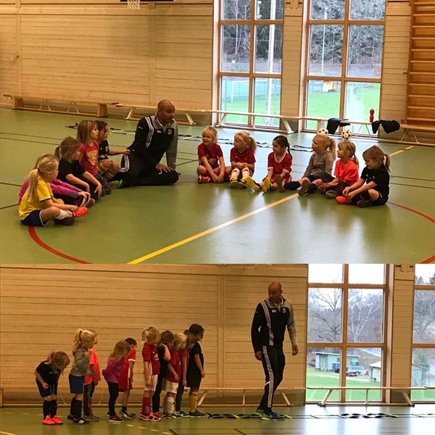
RSF F12
Föräldramöte F12
2017-11-19

Slide 2
Laget
12 tjejer uppskrivna på Knattefotbollskolan
6-7 föräldrar har signat som ledare (presentation)
Ingen brådska, men på sikt bör vi:
Dela upp ledarskapet i ansvarsroller (huvudtränare, ass tränare, lagledare, kassör, föräldragrupp etc.)
Värva in fler tjejer för att öka ut truppen, vilket är nödvändigt på sikt
Bygga upp en lite lagkassa

Slide 3
Föreningsinfo
Obligatorisk årlig koll av ”Begränsat utdrag från belastningsregistret” för alla ledare från 2018
Medlemsavgift faktureras via mail i mars/april
Föreningen har skrivit avtal på försäljning av rabattkuponger (Dreamstar) 2017-2019 i syfte att finansiera belysning på Salemsvallen
Alla lag delar på att bemanna kiosken i klubbstugan
Föreningen efterfrågar fler personer som vill engagera sig i styrelsen alt. dess olika kommittéer (ungdom-, sportkommitté etc)

Slide 4
RSFs styrdokument 4V - Vision, Vägval, Värderingar & Verksamhetsplan

Slide 5
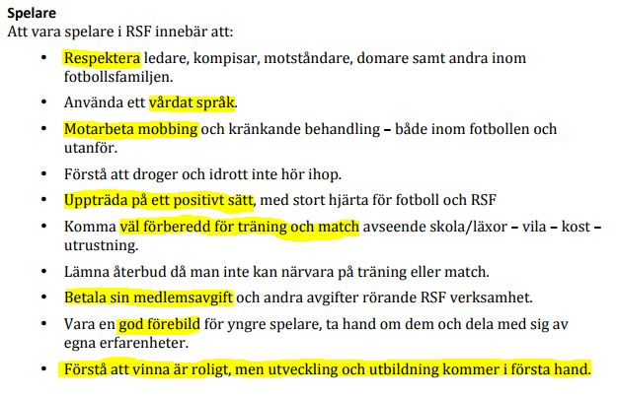
RSFs styrdokument 4V - Vision, Vägval, Värderingar & Verksamhetsplan

Slide 6
Fokus framåt
Träning 1 gång per vecka (utomhus från april)
Behöver inte meddela frånvaro
Lust- och lekfylld träning där bollen hela tiden är med varvat med koordinationsträning
Viktigt att bli vän med bollen och lära sig att dribbla/finta
Uppmuntra spontanfotboll
Matchspel sannolikt från 7 års ålder
Lära tjejerna att gå på träning utan att föräldrarna tittar på
Tjejerna är väldigt unga så fotbollsintresset kan komma och gå

Slide 7
Informationskanal
https://www.laget.se/RSF-F12/
Ladda hem appen i mobilen
Välj att följa F12 via webben och fixa notisinställningar
All info och kontaktuppgifter finns på lagsidan
Kallelser till aktiviteter (inte träning) sker via laget.se till mail/app
Se till att era kontaktuppgifter (mail & telefon) alltid är uppdaterade

Slide 8
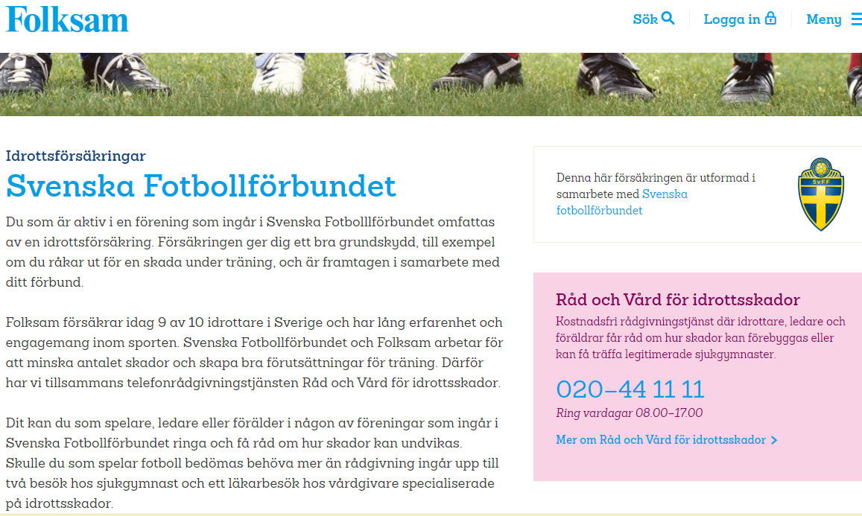
Övrigt
Övriga frågor?

